Slide 1
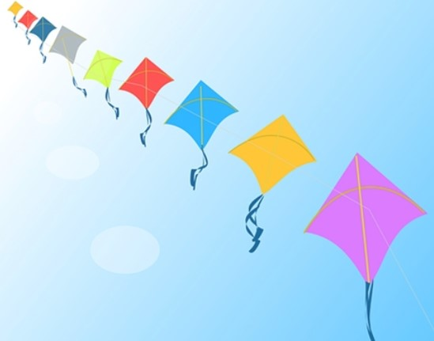
STVARANJE PRIČE PREMA NIZU SLIKA
NASTAVA NA DALJINU
3. razred
20. travanj 2020.

Slide 2
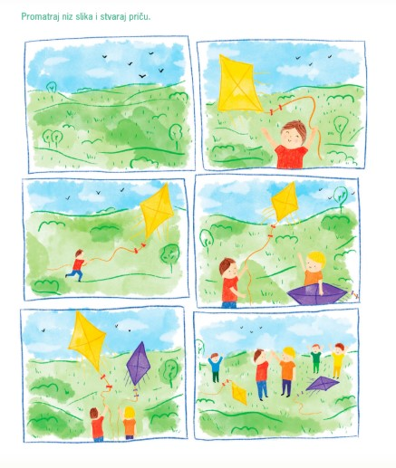
Pronađi slajd sa svojim imenom.
Napiši naslov.
Ispod klikni na bilješke predavača. U gornjem izborniku otvori Alati.
Klikni znak mikrofona, otvorit će ti se mogućnost snimke govora. S lijeve strane pojavit će se mikrofon. Uključi ga. Čitaj priču iz bilježnice. Zapisat će se tekst koji čitaš. Kopiraj ga u slajd.

Slide 3
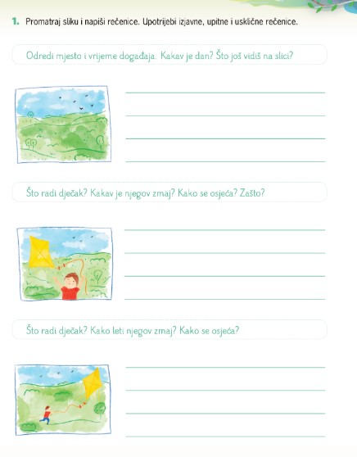
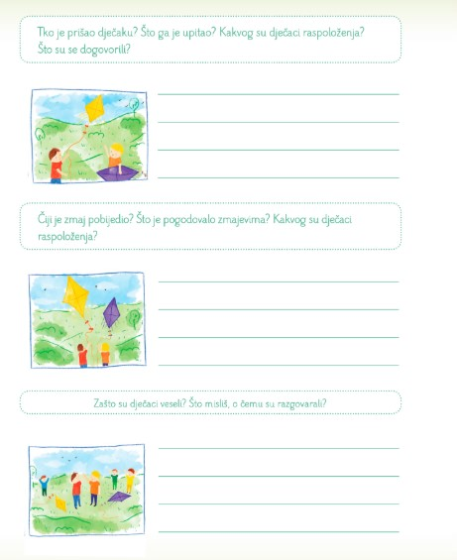
Sastavi priču prema slikama. Svaku sličicu opiši prema pitanjima.

Slide 4
KRISTINA
ZMAJSKA LJUBAV
Bio je jedan lijepi i sunčan dan. Došao je dječak Marko sa svojim žutim zmajem. Marko je nazvao zmaja Ljubica. Marko odmota špagu i Ljubica poleti tako visoko da ju nisi mogao vidjeti jer je jako puhalo. Nakon nekog vremena pojavi se Markov najbolji prijatelj Mihael. On je imao svog ljubičastog zmaja Ivana. I tako su se zmajevi družili u zraku, a dječaci na zemlji, cio dan. Na kraju dana su se trebali rastati, ali su se jos htjeli igrati, te su se dogovorili da se opet nadu idući dan. I tako su se pomalo nalazili svaki dan. Onda su se jedan dan Marko i Mihael posvadili, pa se vise nisu družili, ali su zmajevi jos dan danas zaljubljeni.

Slide 5
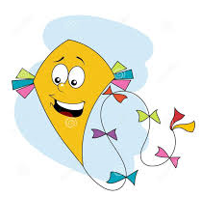
LARA
Utrka zmajeva
Jednog sunčanog popodneva na livadi su letjele ptice pa je došao sretan dječak koji je puštao svog žutog zmaja da se zabavi. Dječak je trčao i trčao sve dok njegov Zmaj nije poletio. Zmaj je jako dobro letio pa je zato dječak bio jako sretan. Dječaku je prišao David, njegov prijatelj i upitao ga je da li može s njim puštati zmaja. Dječak je na to rado pristao i tako su se dječaci dogovorili da idu skupa puštati zmajeve. Bili su jako dobro raspoloženi i dječaci su započeli utrku, a vjetar je pomogao zmajevima da lete sve više i brže. Pobijedio je Davidov Zmaj, a dječak se zajedno sa Davidom veselio njegovoj pobjedi. Dječaci su bili veseli jer su im se pridružili prijatelji. Razgovarali su kako bi mogli svi zajedno sudjelovati u utrci zmajeva slijedeći vikend da vide čiji zmaj može više i brže letjeti.
Notes:
jednog sunčanog popodneva na livadi su letele ptice pa je došao sretan dječak koji je puštao svog žutog zmaja da se zabavi dječak je trčao i trčao svedok njegov Zmaj nije poletio Zmaj je jako dobro letio pa je zato dječak bio jako sretan dječaku je pričao David njegov prijatelj I pitao ga je Da li može s njim puštati zmaja dječak je NATO Rado pristao i tako se dječaci dogovorili da idu skupa puštati zmajeve bili su jako dobro raspoložen i dječaci su započeli u trku a vjetar je pomogao zmajevima da lete sve više i brže pobijedio je Davidov Zmaj a dječak se zajedno sa davidom veseli o njegovoj pobjedi dječaci su bili veseli jer su i pse pridružili prijatelji razgovarali su kako bi mogli svi zajedno sudjelovati u utisci zmajeva slijedeći vikend Da videći Zmaj može više i brže letjeti

Slide 6
STJEPAN
Lukina zabava
Bio je vjetrovit i oblačan dan na livadi. Ptice se vraćaju u toplije krajeve. Luka je odlučio pustiti zmaja. Lukin zmaj je velik,žute boje i sa konopom.
Luka je sretan što će napokon pustiti zmaja. Zmaj leti visoko jer puše jaki vjetar.
Luki je prišao prijatelj Miro i upitao ga da li može i on pustiti svojega zmaja,Luki se svidjela ta ideja.
Luka i Miro pustili su zmajeve u isto vrijeme,Lukin zmaj je bio veći i brži i zato je on pobijedio. Luka i Miro su veseli,zato jer su se zabavili. Ubrzo im se pridružili i ostali prijatelji te su razgovarali o novome puštanju zmajeva.

Slide 7
ANA
Zmajevi u proljeće
Na jednoj lijepoj i velikoj livadi kod sela Kravarsko,
bilo je više od sto ptica i drveća.
Na tu livadu je često dolazio dječak Lovro sa svojim žutim zmajem.
Taj dan je bio sunčan pa je dječak odlučio pustiti svog zmaja.
Za par min. je došao Lovrin prijatelj Mihael jer je također htio puštati svog ljubičastog zmaja.
Odlučili su da će zajedno puštati zmajeve.
Kada su se Lovro i Mihael okrenuli, oko njih je došlo još petero djece koja bi htjela puštati zmajeve.

Slide 8
LEJLA LEA
Zmajevi i prijatelji
Bilo jedno lijepo, proljetno sunčano jutro.
Dječak Marko je bio jako sretan zato što je puštao zmaja u nebo.
Zmaj je letio tako brzo i visoko da je skoro i dječak Marko poletio.
Marko je sreo prijatelja koji se zvao Ivan.
On je također imao zmaja.
Marko i Ivan su se igrali, a zmajevi su letjeli kao da se i oni igraju.
Zmajevi su bili tako visoko da su ih dječaci jedva vidjeli.
Svi su bili sretni.
Notes:
Zmajevi i prijatelji
Bilo jedno lijepo sunčano jutro.
Dječak Marko Bio je jako sretan zato što je puštao zmaja u nebo.
Zmaj letjeti tako tako brzo da Je skoro dečaka Marka otpuhao.
Marko je sreo prijatelja.
Prijatelji se zvao Ivan.
On je takođe imao zmaja.
Marko i Ivan su se igrali.
Bili su tako sretni.
Ti zmajevi su bili tako visoko da su njihovi prijatelji vidjeli i došli.
I svi su se zajedno igrali.

Slide 9
TINA
Sastanak
Jednog lijepog sunčanog dana mali dječak po imenu Mirko, išao je pustiti zmaja.Trčao je po livadi i trčao s zmajem, dok nije stigao do svojeg prijatelja Nikole. Zvali su ga:” Niko Niko-Liko”. Mirko i Nikola su zajedno puštali zmajeve. Išli su kroz livadu po ostale prijatelje. Kad su stigli imali su sastanak zmajeva. Svi su se lijepo igrali osim Pere jer on nije imao zmaja. Dogovorili su se izmjenjivati i sve je bilo uredu.

Slide 10
EMA
Prijateljstvo i zmajevi
Jednog divnog jutra Jakov je htio puštati zmaja.Kada je vjetar počeo puhati Jakov je vinuo zmaja u vis. Jakov se jako zabavljao. Onda je vidio dječaka koji se zove Filip. Jakov i Filip su se sprijateljili. Oba dječaka su puštala zmaja i jako su se zabavili.Tada su vidjeli puno djece koja su isto puštala zmajeve.Kada je pala noć djeca su otišla svojim kućama. Dogovorili su druženje već idući dan.

Slide 11
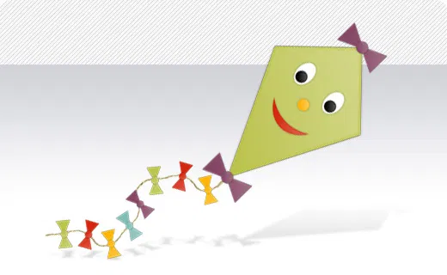
LILI
Proljetno prijateljstvo
Na jednoj predivnoj livadi, jednog proljetnog jutra, djeca su odlučila otići van na igru poslije doručka. Prvo je došao Domagoj i ponio je svog zmaja Tikija. Domagoj je pustio svog zmaja da leti i igrao se sa zmajem. Zatim je došao Ante i upitao ga: ,,Hoćeš li pozvati još nekoliko prijatelja na druženje?” On odgovori:,, Zašto ne, ajmo se sada natjecati čiji će zmaj više odletjeti dok drugi ne dođu”. Domagojev je zmaj pobijedio i ubrzo su stigli i njihovi prijatelji pa su svi zajedno razgovarali o školi i predivnom proljeću.
Notes:
Na jednoj predivnoj livadi, jednog proljetnog jutra, djeca su odlučila otići van na igru poslije doručka. Prvo je došao Domagoj i ponio je svog zmaja Tikija. Domagoj je pustio svog zmaja da leti i igrao se sa zmajem. Zatim je došao Ante i upitao ga: ,,Hoćeš li pozvati još nekoliko prijatelja na druženje?”, a on odgovori:,, Zašto ne, ajmo se sada natjecati čiji će zmaj više odletjeti dok oni ne dođu”. Domagojev je zmaj pobijedio i ubrzo su stigli i njihovi prijatelji pa su svi zajedno razgovarali o školi i predivnom proljeću.

Slide 12
KARLO
Najbolji prijatelji
Bio je vjetroviti dan na livadi. Dječak Mišo puštao je svoj žuti zmaj. Bio je usamljen. Od nikud je počeo puhati jaki vjetar. Tada je zmaj počeo ludo letjeti. Dječak Mišo se uplašio. Prišao mu je drugi dječak i pokazao kako pravilno puštati zmaja. Natjecali su se čiji će zmaj dalje odletjeti. Mišo je pobjedio ali su Mišo i Timi bili sretni jer su se lijepo igrali. Dogovorili su se da će se sutra igrati opet.

Slide 13
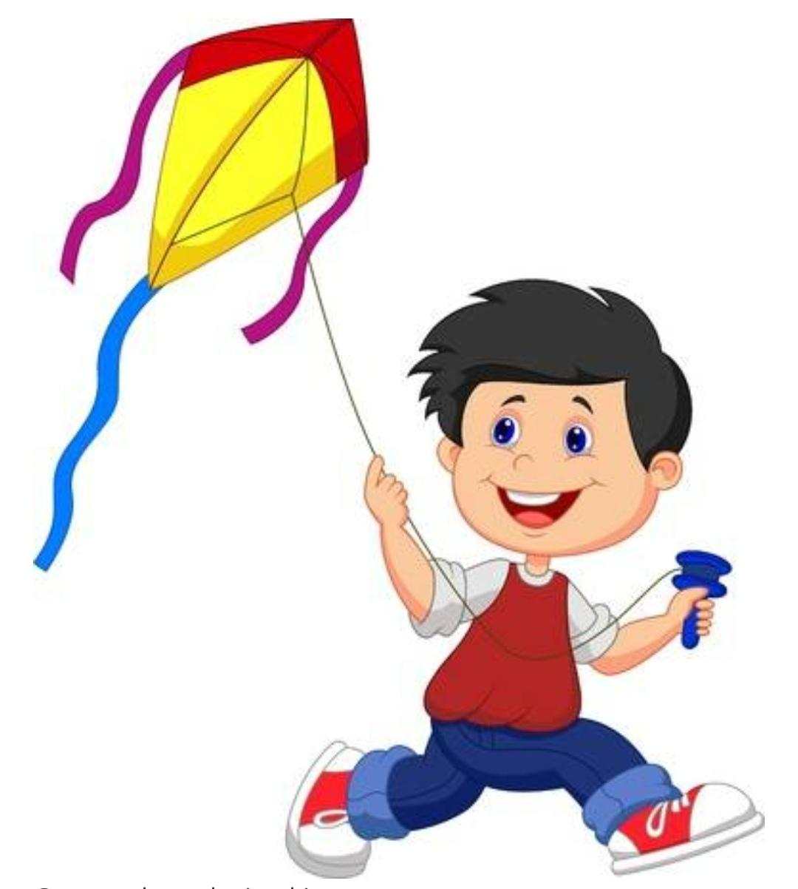
LEON
Puštanje zmaja
Prekrasan sunčan dan na brežuljkastoj livadi, na nebu lete ptičice.
Marko pušta svog žutog zmaja, jako je sretan jer njegov zmaj visoko leti. Marko trči za svojim zmajem koji visoko leprša i zbog toga je Marko jako sretan. Marku je prišao dječak Ivan te je pitao Marka želi li da se njihovi zmajevi utrkivaju. Bili su jako uzbuđeni zbog utrke. Na kraju utrke pobijedio je Markov žuti zmaj. Utrci zmajeva pogodovao je jak vjetar, zbog toga su dječaci bili jako sretni. Mislim da su se na kraju utrke razgovarali o tome čiji je zmaj bio brži i bolji.

Slide 14
LEONA
ZABORAVLJENI PLAN
DJEČAK LOVRO JE PUNO VREMENA PROVODIO ISPRED TELEVIZIJE. OBOZAVAO JE GLEDATI RAZLIČITE TELEVIZIJSKE EMISIJE. TAKO SE DOSJETIO I MAŠTAO DA BI ON MOGAO NAPRAVITI TV EMISIJU O ZMAJEVIMA .
UZME ON SVOG ZMAJA I ODE NA LIVADU. PUSTIO JE ZMAJA DA POLETI .
ZMAJ POCNE RADIT AKROBACIJE JER JE POČEO PUHATI VJETAR.
TADA DODE LOVRIN PRIJATELJ LUKA . I ON JE IMAO ZMAJA. NJEGOV ZMAJ JE POLETIO. ZMAJEVI SU ZAJEDNO RADILI AKROBACIJE. KAD SU SE I DJEČACI I ZMAJEVI UMORILI KRENULI SU DOMA. UGLEDA LOVRO JOŠ SVOJIH PRIJATELJA. SVI SU IMALI ZMAJEVE.
NA KRAJU SU OSTALI S NJIMA I JOŠ SU SE SVI ZAJEDNO NASTAVILI ZABAVLJATI.
LOVRO JE ZABORAVIO NA TELEVIZIJSKU EMISIJU.

